Slide 1

CC Projetos
Especialista em regulação de imóveis
projeto Integrador - 1º semestre DSM - 2025.
Fatec araras “antonio brambilla”

Slide 2

cc projetos
A CC Projetos é uma empresa fundada por Carlos Cesar Costa, técnico em Edificações habilitado pelo CRT/SP.
Especialista em Regularização de Imóveis. Com mais de 40 anos de experiência, sua missão é descomplicar a regularização de imóveis, oferecendo um serviço de orientação clara e soluções eficientes.

Slide 3


Nosso projeto: Sistema Web para captação de clientes no ramo imobiliário
O sistema consiste na concepção, elaboração e desenvolvimento de uma landing page com o objetivo de divulgar serviços de forma clara e sucinta e também fazer a prospecção de novos clientes para a CC Projetos.

Slide 4

Requisitos Funcionais
Apresentar os serviços oferecidos de forma clara.
Design leve e minimalista.
Mostrar informações do profissional, afim de gerar maior credibilidade.
Disponibilizar informações para contato.
Disponibilizar formulário para contato.
Incluir botões para contato direto ao WhatsApp do profissional.
Incluir botões para redes sociais do profissional.
Organizar o conteúdo de forma que faça sentido ao usuário.

Slide 5

Requisitos não funcionais
Responsividade, garantindo que possa abrir a partir de diversos dispositivos.
Design coerente.
Página otimizada para mecanismos de busca (SEO).
Código fonte disponível e versionado no GitHub.

Slide 6
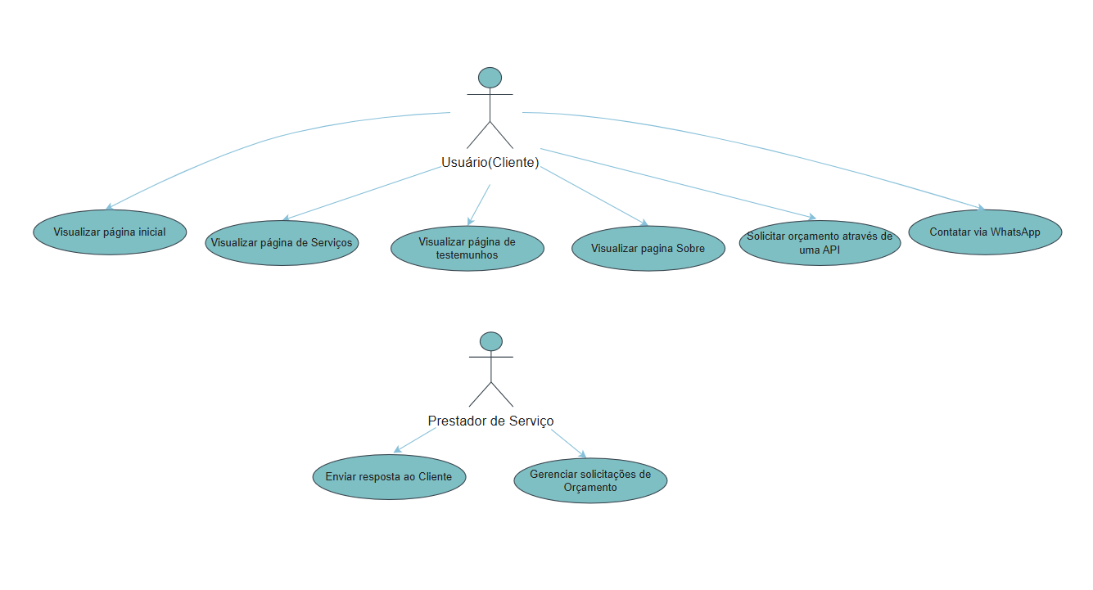
Diagrama de Caso de uso

Slide 7
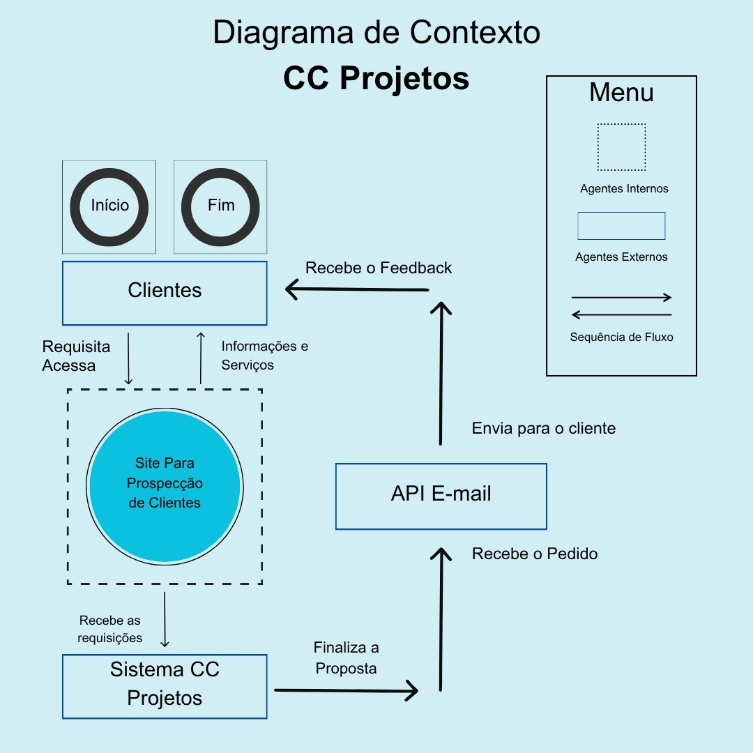
Diagrama de contexto

Slide 8
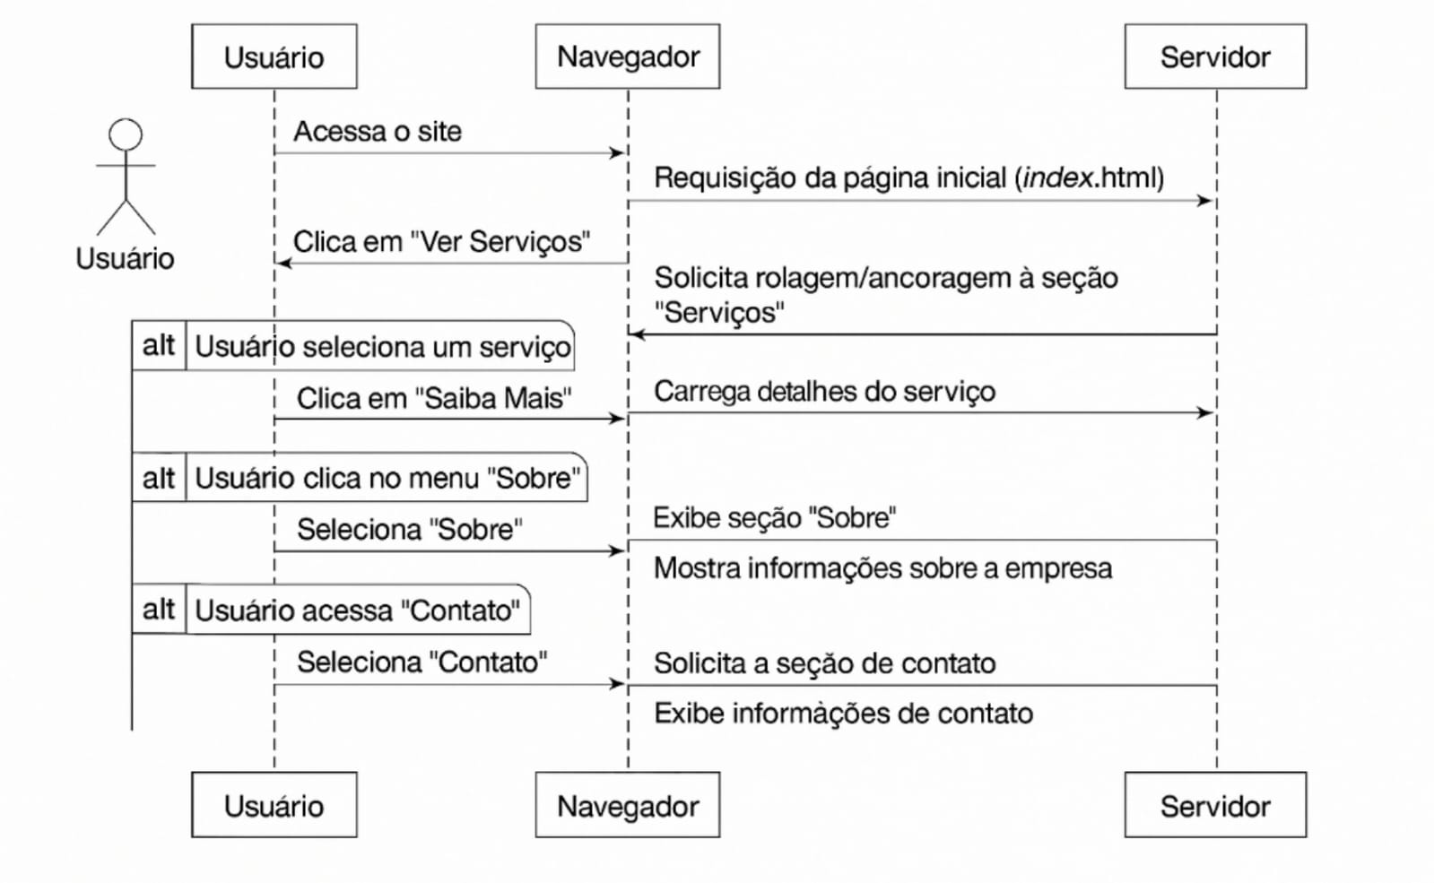
Diagrama de Sequência

Slide 9



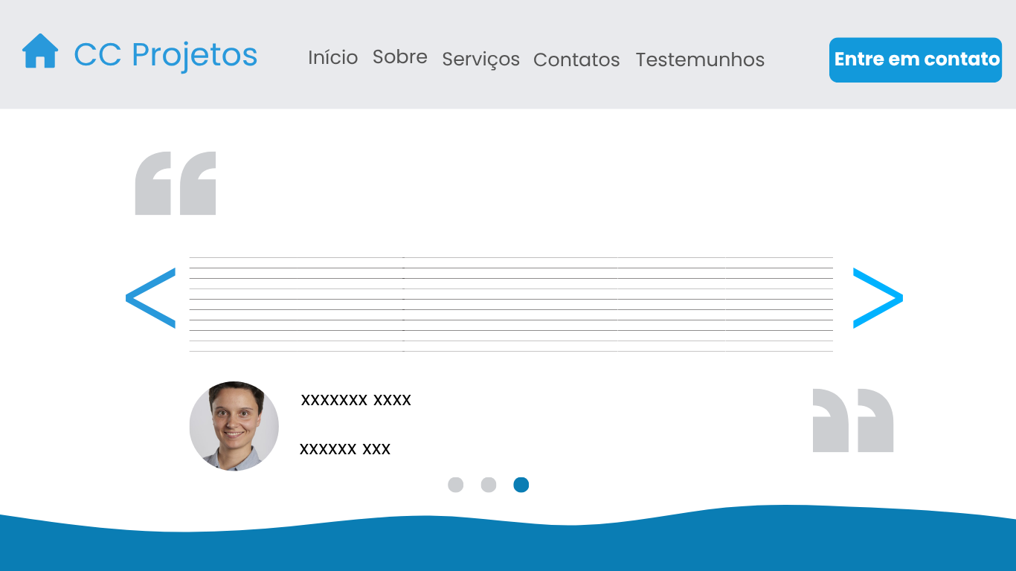



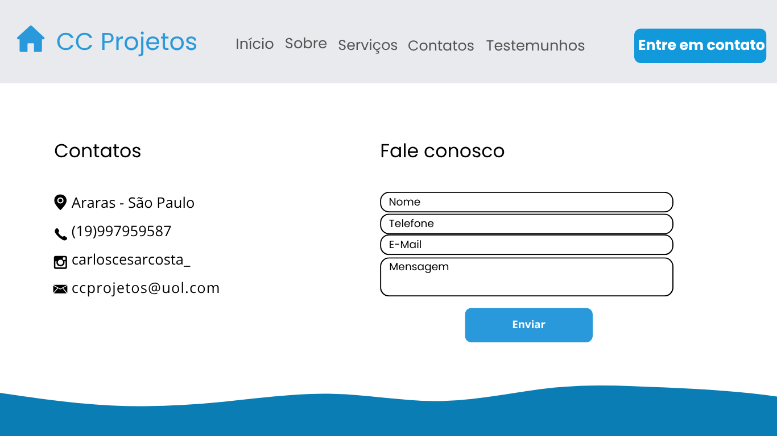
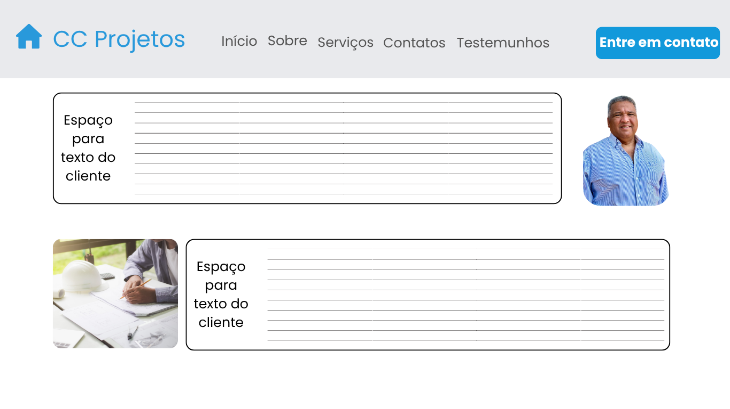
Design
Cores
#f4f6f9
#00aaff
#0077CC
#1d1d1d
#0088cc
Fonte: Poppins, Sem serifa.

Slide 10




Metodologias e tecnologias
Metodologia incremental: método de desenvolvimento onde o projeto foi dividido em partes menores e mais gerenciáveis, chamadas incrementos, que são desenvolvidas e entregues em sequência.

Slide 11
Integrantes
Mateus César Costa
Felipe Rodrigues Teixeira
Aleksander Gustavo Assis
Ruan Moraes
Gustavo Carelli Pinton
Miguel de O. C. Cardoso
Wanderson J.de A. Santos
Cauã Penteado dos Santos

